Slide 1

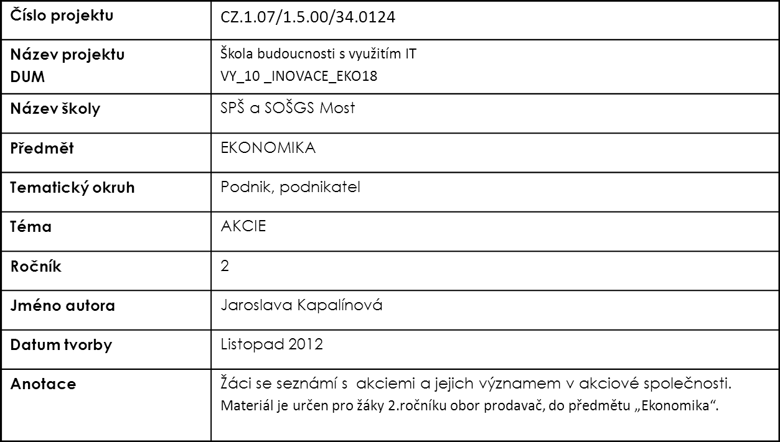

Střední průmyslová škola a Střední odborná škola gastronomie a služeb,
Most, příspěvková organizace
DIGITÁLNÍ UČEBNÍ MATERIÁL

Slide 2
AKCIE

Slide 3
Akcie je cenný papír majetkového charakteru, stvrzující vlastnictví podílu na základním kapitálu a. s. jako společníka podílet se na řízení společnosti, na jejím zisku a na likvidačním zůstatku při zániku společnosti.

Slide 4
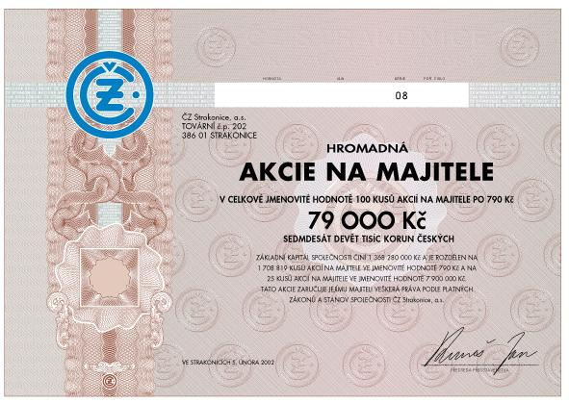
AKCIE OBSAHUJE:
firmu a sídlo společnosti
jmenovitou hodnotu
označení formy akcie (na jméno, majitele)
výše základního kapitálu a počet vydaných akcií
datum vydání a podpis člena nebo členů představenstva, kteří jsou oprávněni jednat za společnost k datu emise akcií

Slide 5
K akciím se vydávají KUPÓNY jako cenné papíry na doručitele, které se vydávají ve formě KUPÓNOVÉHO ARCHU, z něhož se jednotlivé kupony odstřihávají a slouží k vyplácení podílu na zisku a.s. jednou za rok a nazývá se DIVIDENDA.
O jejich vyplácení a výši rozhoduje valná hromada.
Průkazem na nový KUPÓNOVÝ ARCH je TALON.

Slide 6
DRUHY AKCIÍ
AKCIE NA JMÉNO
– vede se seznam akcionářů
AKCIE NA MAJITELE
– je neomezeně převoditelná

Slide 7
Z ROZSAHU PRÁV A POVINNOSTÍ AKCIONÁŘŮ ROZLIŠUJEME:
BĚŽNÉ AKCIE – KMENOVÉ – majitelé nesou všechna rizika s podnikáním společnosti spojených
PRIORITNÍ AKCIE – zde mají majitelé právo na výplatu pevné dividendy (nebo jsou při výplatě dividend jinak upřednostňovány – vyplácení dividend i v letech kdy se dividendy nevyplácí). S těmito akciemi nebývá spojeno hlasovací právo.

Slide 8
ZDROJE
http://cs.wikipedia.org/wiki/Soubor:Hromadn%C3%A1_akcie1.JPG
UČEBNICE : Ing. Lydia Čistá, Ekonomika 1 pro SOU a veřejnost , vydalo nakladatelství učebnic Fortuna r. 2005, ISBN 80-7168-922-X

Slide 9
KONEC PREZENTACE
Autorem materiálu a jeho částí , není-li uvedeno jinak, je Jaroslava Kapalínová

